Slide 1

স্বাগতম

Slide 2
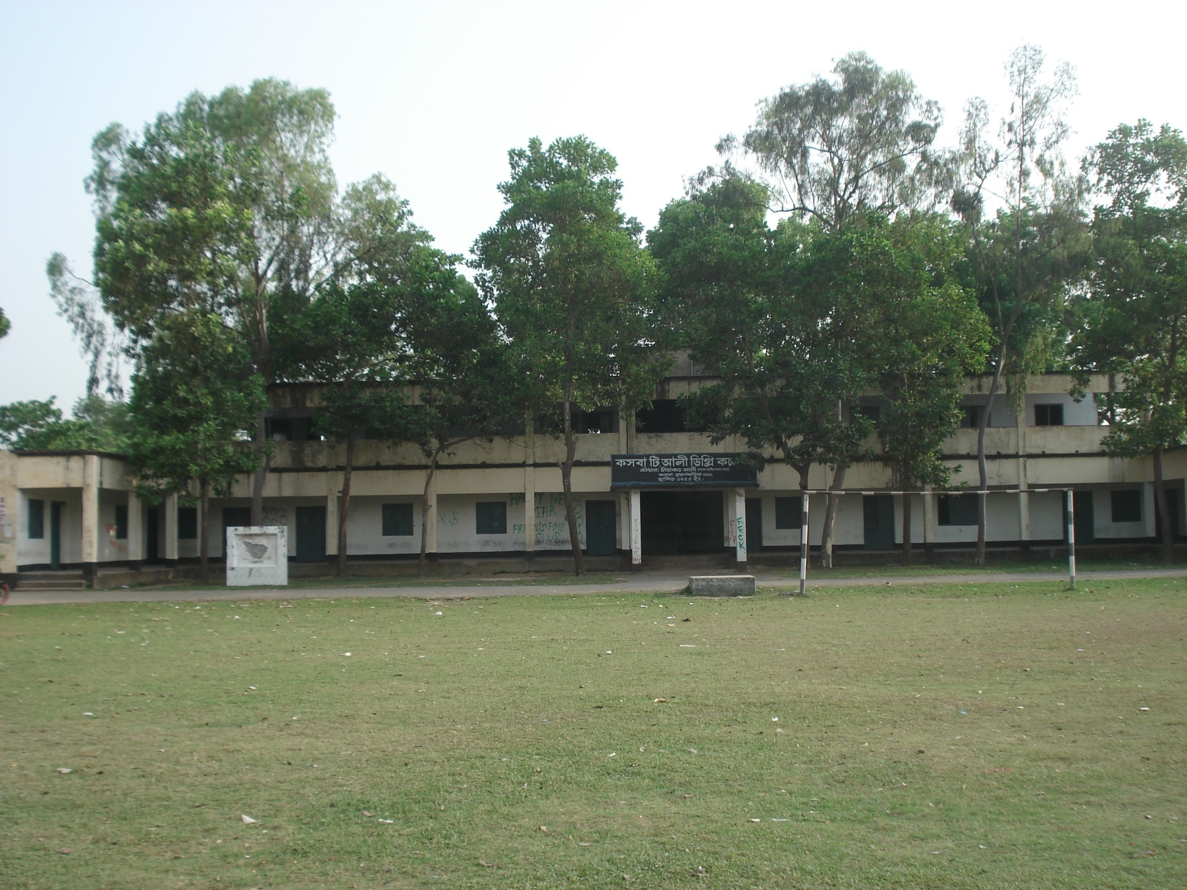

এনামুল হক
প্রভাষক
রাষ্ট্রবিজ্ঞান বিভাগ
কসবা টি.আলী ডিগ্রি কলেজ
কসবা, ব্রাহ্মণবাড়িয়া।
আইডি নং: ২১
ই-মেইল- anam_jasi @ yahoo. com

Slide 3
শ্রেণিঃ একাদশ
বিষয়ঃ পৌরনীতি
অধ্যায়ঃ ১
বৃটিশ ভারতের স্বাধীনতা সংগ্রামের ঐতিহাসিক ও
রাজনৈতিক পটভূমি
সময়ঃ ৪৫মিনিট
তারিখঃ ২৬-০১-২০১৩ খ্রিঃ

Slide 4
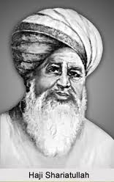
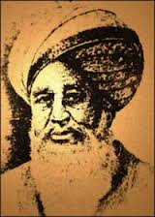
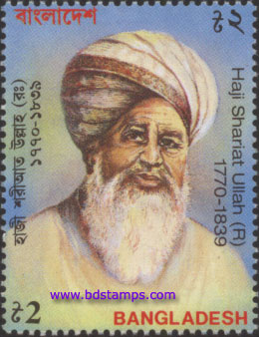
হাজী শরীয়তউল্লাহ (১৭৮১-১৮৪০)
Haji Shariatullah(1781-1839)

Slide 5

ফরায়েজী আন্দোলন(১৮৩৮)
Faraizi Movement

Slide 6
আচরণিক উদ্দ্যেশ্য
এ পাঠ শেষে শিক্ষার্থীরা-
ফরায়েজী আন্দোলনের প্রতিষ্ঠাতা কে বলতে পারবে।
ফরায়েজী আন্দোলন কি বলতে পারবে ।
ফরায়েজী আন্দোলনের পটভূমি ব্যাখ্যা করতে পারবে।
ফরায়েজী আন্দোলনের লক্ষ্য, উদ্দেশ্য ও বাংলার মুসলিম সমাজে এর প্রভাব ব্যাখ্যা করতে পারবে।

Slide 7
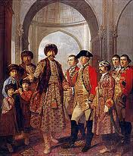
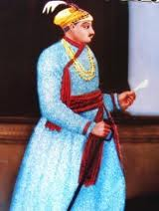
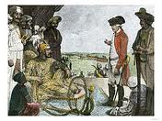
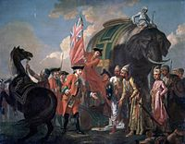
ফরায়েজী আন্দোলন এর পটভূমি
নবাব সিরাজউদ্দৌলা
পলাশীর যুদ্ধে পরাজয়ের পর

Slide 8



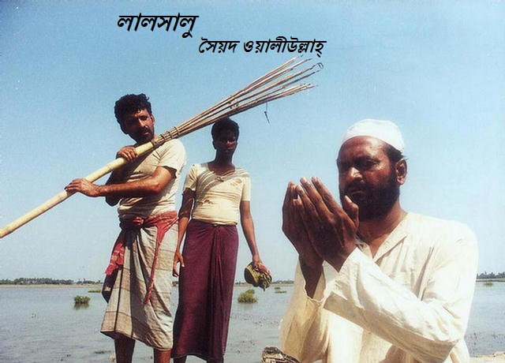

Slide 9
পলাশীর যুদ্ধে পরাজয়ের ফলাফল
মুসলিম সমাজ রাজনৈতিকভাবে ক্ষমতাহীন
মুসলিম সমাজ শিক্ষা থেকে বঞ্চিত
ইংরেজদের শোষণ ও নির্যাতনের শিকার
চাকুরী, ব্যবসা থেকে নিজেদের দূরে রাখা
জমিদার, নীলকরদের শোষণ ও নির্যাতনের শিকার
অজ্ঞ, কুসংস্কারে আচ্ছন্ন একটি মুসলিম সমাজ সৃষ্টি

Slide 10
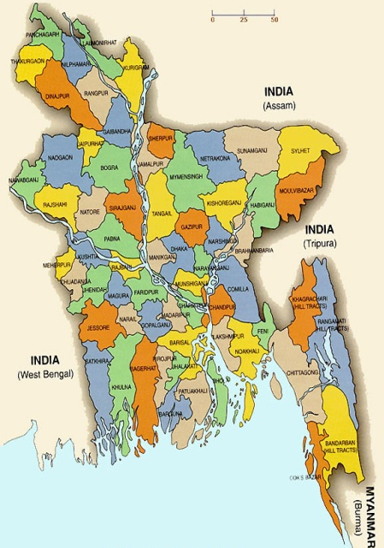
ফরায়েজী আন্দোলন এর প্রতিষ্ঠাতার পরিচয়
হাজী শরীয়তউল্লাহ (১৭৮১-১৮39)
ফরিদপুর
ফরিদপুর

Slide 11
শব্দগত অর্থে ফরায়েজী আন্দোলন
আরবী ‘ফরজ’ শব্দ- (অবশ্য পালনীয়
ফরায়েজী
ফরায়েজী আন্দোলন

Slide 12
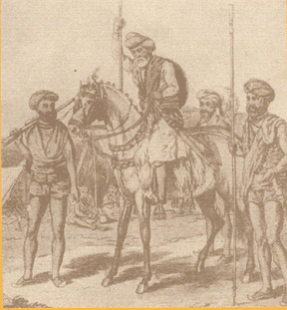
ফরায়েজী আন্দোলন

Slide 13
ফরায়েজী আন্দোলনের উদ্দেশ্য ও লক্ষ্য
মুসলমানদেরকে ইসলাম ধর্মের মূল ভিত্তির উপর প্রতিষ্ঠা করা
মুসলমানদেরকে ইংরেজদের শোষন, অত্যাচারের হাত থেকে রক্ষা করা তাদের অধিকার আদায় করা
মুসলমানদেরকে সকল প্রকার অনৈসলামিক কাজ থেকে বিরত রাখা পীর পূজা ও কবর পূজা বন্ধ করা

Slide 14
ফরায়েজী আন্দোলনের ফলাফল
মসুসলমানদের মধ্যে আত্ববিশ্বাস সৃষ্টি
ঐক্যবোধ সৃষ্টি
পরবর্তী বিজয়ের পথ উম্মুক্ত
জাতীয়তাবাদী চেতনা জন্ম

Slide 15
একক কাজ
ফরায়েজী আন্দোলন কি ?
ফরায়েজী শব্দের অর্থ কি ?
ফরায়েজী আন্দোলন কত সালে হয় ?

Slide 16
দলগত কাজ
ফরায়েজী আন্দোলনের প্রেক্ষাপট লিখ।

Slide 17
মূল্যায়ন
ফরায়েজী আন্দোলন কি ?
ফরায়েজী আন্দোলনের উদ্দেশ্য কি ছিল ?
ফরায়েজী আন্দোলনের ফলে মুসলমান সমাজে কি প্রভাব দেখা যায়।

Slide 18
বাড়ীর কাজ
বঙ্গীয় মুসলিম সমাজে ফরায়েজী আন্দোলনের ফলাফল বর্ণনা কর।

Slide 19
ধন্যবাদ

